Slide 1
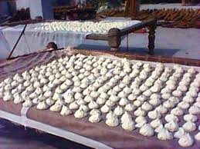
আজকের ক্লাসে সবাইকে শুভেচ্ছা

Slide 2
পরিচিতি
সম্ভু নাথ রায়
সহকারী শিক্ষক
মনোহরপুরদাখিল মাদরাসা
মনিরামপুর,যশোর
Email- sambho7440@gmail.com
শ্রেণীঃ- নবম দশম
বিষয়ঃ কৃষি শিক্ষা
অধ্যায়ঃ- ৪থ©
প্রথম পরিচ্ছেদ
মাসকলাই চাষ পদ্ধতি

Slide 3
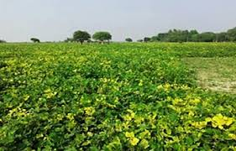
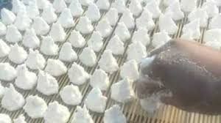
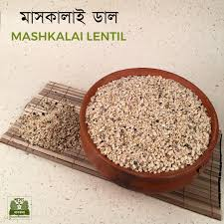
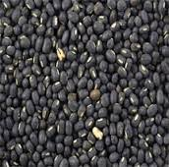
ছবি গুলো লক্ষ কর

Slide 4
ছবিতে কি দেখতে পাচ্ছি?
মাস কলাই দিয়ে
বড়ি কি দিয়ে তৈরি হয়?
বড়ি

Slide 5
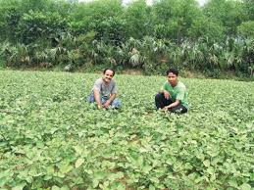
আজকের পাঠ-------
মাসকলাই চাষ

Slide 6
শিখনফল
এ পাঠ শেষে শিক্ষার্থীরা----
মাসকলাই পরিচিতি বর্ণনা করতে পারবে;
মাসকলায়ের বিভিন্ন প্রকার জাতের নাম বলতে পারবে;
মাসকলায়ের চাষ পদ্ধতি ব্যাখ্যা করতে পারবে;
মাসকলাই ফসলের গুরুত্ব বর্ণনা করতে পারবে।

Slide 7
মাস কলাই এর পরিচিতি
বাংলাদেশে চাষকৃত ডাল ফসলের মধ্যে মাসকলাই এর স্থান চতুথ©। দেশে উৎপাদিত ডালের ৯-১২% আসে মাসকলাই থেকে। ডাল ছাড়াও কাঁচা অবস্থায় পশু খাদ্য ও সবুজ সার হিসাবে ব্যবহার হয়।

Slide 8
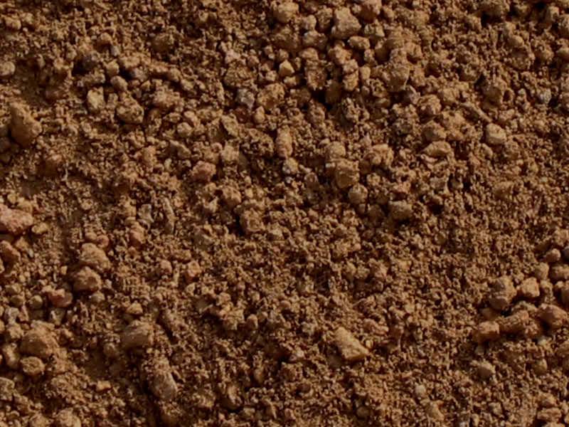
মাসকলাই চাষে জমি নিবা©চণ
বেলে দো-আঁশ
দো-আঁশ
মাঝারি উঁচু ও সুনিষ্কাশিত জমি এবং বেলে দো-অঁশ ও দো-আঁশ মাটি মাসকলাই উৎপাদনের জন্য উপযোগী।

Slide 9
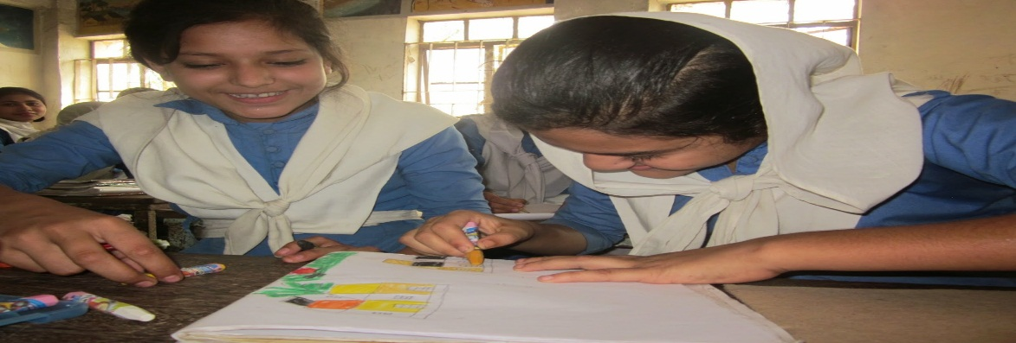
একক কাজ
মাসকলায়ের বিভিন্ন প্রকার জাতের নাম বলো।

Slide 10
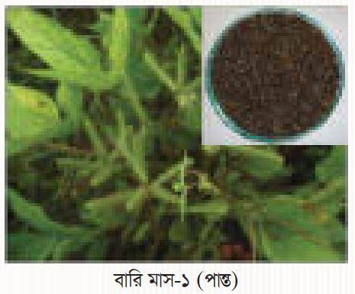
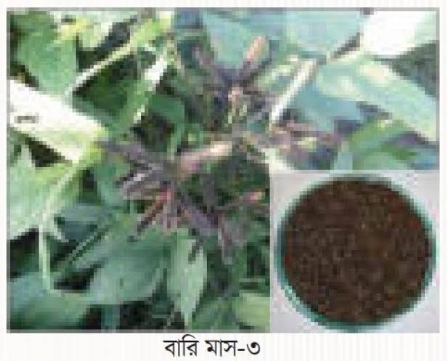
মাসকলাইয়ের জাত
উফশী জাত
স্থানীয় জাত
সাধুহাটি
বিনা মাস-১
রাজশাহী
পান্থ
শরৎ
হেমন্ত

Slide 11
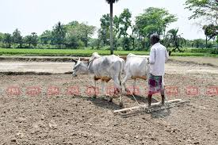
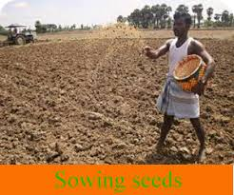
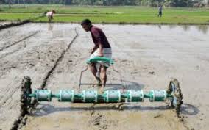
বপন পদ্ধতি
বপনের সময়
জমি তৈরি
এলাকা ভেদে বপন সময়ের তারতম্য দেখা যায়। খরিফ-১ মৌসুমে, মধ্য-ফাল্গুন থেকে ৩০ শে ফাল্গুন (ফেব্রুয়ারির শেষ হতে মধ্য-মার্চ) এবং খরিফ-২ মৌসুমে ১লা ভাদ্র থেকে ১৫ ই ভাদ্র (আগস্টের ১৫-৩১)। তবে মধ্য-সেপ্টেম্বর পর্যন্ত বপন করা যায়।
উদ্দেশ্য | বপন পদ্ধতি | বীজ হার (গ্রাম/শতক)
বীজের জন্য | ছিটিয়ে | ১৪০-১৬০
 | সারিতে | ১০০-১২০
পশুখাদ্য বা সবুজ সারের জন্য | ছিটিয়ে | ২০০-২৪০
২-৩ টি আড়াআড়ি চাষ ও প্রয়োজনীয় মই দিয়ে মাটি ভালভাবে তৈরি করতে হবে।
ছিটিয়ে বীজ বপন
সারিতে বীজ বপন

Slide 12
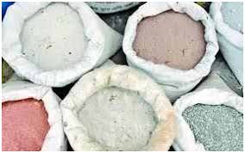
সার প্রয়োগ পদ্ধতি
সারের পরিমাণ
অনুর্বর জমিতে হেক্টরপ্রতি নিম্নরূপ সার ব্যবহার করতে হবে।
সারের নাম | সারের পরিমাণ/হেক্টর
ইউরিয়া | ৪০-৫০ কেজি
টিএসপি | ৮৫-৯৫ কেজি
এমপি | ৩০-৪০ কেজি
অণুজীব সার | ৪-৫ কেজি।
শেষ চাষের সময় সমুদয় সার প্রয়োগ করতে হবে। অপ্রচলিত এলাকায় আবাদের জন্য সুপারিশ মোতাবেক নির্দিষ্ট অণুজীব সার প্রয়োগ করা যেতে পারে। তবে প্রতি কেজি বীজের জন্য ৮০ গ্রাম হারে অণুজীব সার প্রয়োগ করা যেতে পারে। ইনোকুলাম সার ব্যবহার করলে ইউরিয়া প্রয়োগ করতে হয় না।

Slide 13
জোড়ায় কাজ
মাসকলাই চাষে সার প্রয়োগ পদ্ধতি লিখ।

Slide 14
অমত্মর্বর্তীকালিন পরিচর্যা
বপনের ২০ দিনের মধ্যে একবার আগাছা দমন করা প্রয়োজন। বৃষ্টিপাতের ফলে যাতে জলাবদ্ধতার সৃষ্টি হতে না পারে সে জন্য পানি নিষ্কাশনের ব্যবস্থা করতে হবে।

Slide 15
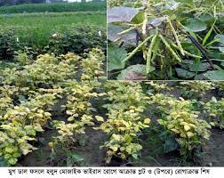
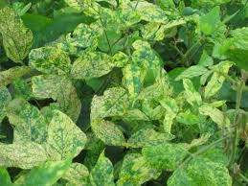
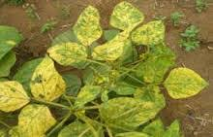
পাতায় দাগ রোগ
পাউডারি মিলডিউ
হলদে মোজাইক
রোগ ব্যবস্থাপনা
কারন | লক্ষণ | প্রতিকার
সারকোস্পোরা ক্রয়েন্টা নামক ছত্রাক দ্বারা এ রোগ হয়। | আক্রান্ত পাতার উপর ছোট ছোট লালচে বাদামি গোলাকৃতি হতে ডিম্বাকৃতির দাগ পড়ে। আক্রান্ত অংশের কোষসমূহ শুকিয়ে যায় এবং পাতার উপর ছিদ্র হয়ে যায়। আক্রমণের মাত্রা বেশি হলে সম্পূর্ণ পাতাই ঝলসে যায়। পরিত্যক্ত ফসলের অংশ, বায়ু ও বৃষ্টির ঝাপটার মাধ্যমে এ রোগ বিসত্মার লাভ করে । শতকরা ৮০ ভাগের বেশি আর্দ্রতা ও ২৮* সে. এর বেশি তাপমাত্রায় এ রোগ দ্রুত বিস্তার লাভ করে | ব্যাভিষ্টিন (০.২%) নামক ছত্রাকনাশক ১২-১৫ দিন অমত্মর ২-৩ বার স্প্রে করতে হবে।
 |  | রোগ প্রতিরোধী জাতের (যেমন-বারি মাস-১,২,৩) চাষ করতে হবে।
কারন | লক্ষণ | প্রতিকার
মোজাইক ভাইরাস দ্বারা এ রোগ হয়ে থাকে। | আক্রামত্ম পাতার উপর হলদে ও গাঢ় সবুজ মিশ্র মোজাইকের মত দাগ পড়ে। দূর থেকে সমগ্র আক্রান্ত মাঠ হলদে বলে মনে হয়ে। সাধারণত কচি পাতা প্রথমে আক্রামত্ম হয়। আক্রামত্ম বীজ ও বায়ুর মাধ্যমে এ রোগ বিসত্মার লাভ করে। সাদা মাছি (হোয়াইট ফ্লাই) নামক পোকা এ রোগের বাহক হিসেবে কাজ করে। বিকল্প পোষক ও সাদা মাছির আধিক্য এ রোগ দ্রুত বিস্তারে সহায়ক। | 1.রোগ মুক্ত বীজত ব্যবহার করতে হবে। 2.হোয়াইট ফ্লাই নামক পোকা দমনের জন্য নিয়মিত কীটনাশক প্রয়োগ করতে হবে। 3.আক্রান্ত গাছ তুলে পুড়ে ফেলতে হবে।
কারন | লক্ষণ | প্রতিকার
ওইডিয়াম প্রজাতির ছত্রাক দ্বারা এ রোগ সৃষ্টি হয়। | এ রোগে পাতার উপর পৃষ্টে পাউডারের মত আবরণ পড়ে। সাধারণত শুষ্ক মৌসুমে এ রোগের অধিক প্রকোপ দেখা যায়। বীজ, পরিত্যক্ত গাছের অংশ ও বায়ুর মাধ্যমে এ রোগ বিস্তার লাভ করে। | ১.বিকল্প পোষক ও গাছের পরিত্যক্ত অংশ পুড়ে ফেলতে হবে। 2.টিল্ট বা থিওভিট (০.২%) ১০-১২ দিন অমত্মর ২-৩ বার স্প্রে করতে হবে। 3. এছাড়াও ফসল উৎপাদনে স্বাস্থ্যসম্মত পরিচর্যা ব্যবস্থা নিশ্চিত করতে হবে। এতে রোগের প্রকোপ অনেক কমে যাবে।
পাতায় দাগ রোগ
পাউডারি মিলডিউ
হলদে মোজাইক

Slide 16
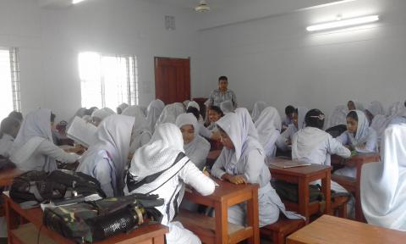
দলীয় কাজ
ক - দল
হলদে মোজাইক রোগের কারণ,লক্ষণ গুলো লিখ।
খ - দল
পাউডারি মিলডিউ রোগের কারণ,লক্ষণ গুলো লিখ।

Slide 17
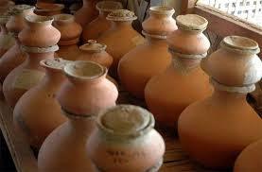
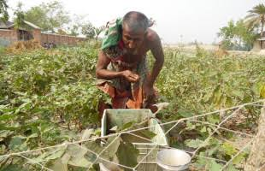
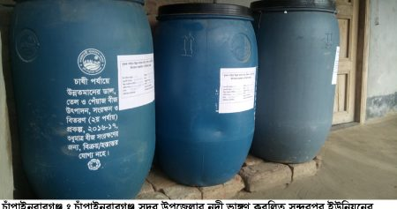
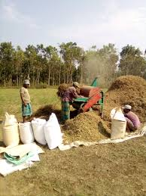
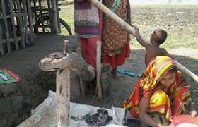
ফসল গুদামজাত করণ
ফসল সংগ্রহ
ফসল মাড়াই
খরিফ-১ মৌসুমে মধ্য বৈশাখ (মে মাসের শেষ) এবং খরিফ-২ মৌসুশে মধ্য-কার্তিক (অক্টোবর মাসের শেষ) মাসে ফসল সংগ্রহ করতে হবে।
মাড়াই করার পর রোদে শুকানো বীজ গরম অবস্থায় সংরক্ষণ করলে বীজের অংকুরোদগম ক্ষমতা নষ্ট হয়ে যাওয়ার সম্ভবনা থাকে। তাই রোদে শুকানো বীজ ঠান্ডা করে প্লাষ্টিকের পাত্রে, টিনে বা ড্রামে রেখে মুখ এমনভাবে বন্ধ করতে হবে যেন পাত্রের ভিতরে বায়ু প্রবেশ করতে না পারে। সংরক্ষণের জন্য বীজ ভর্তি পাত্র মাটির সংস্পর্শে রাখা বাঞ্চনীয়। বীজসহ পাত্র আর্দ্রতা কম এমন ঘরের শীতল স্থানে রাখলে এক বছর এমনকি দু’বছর পর্যন্ত বীজের অংকুরোদগম ক্ষমতা থাকে।
গাছগুলো রোদে শুকিয়ে লাঠি দিয়ে পিটিয়া বা মেশিনের সাহায্যে মাড়াই করে বীজ সংগ্রহ করতে হবে।

Slide 18
মূল্যায়ন
মাসকলাই ফসলের প্রধান ক্ষতিকারক পোকা কোনটি ?
(ক) বিছা পোকা
(খ) মাজরা পোকা
(গ) জাবপোকা
(ঘ) লালমাকড়
মাসকলাই চাষে অন্ত্র©বতী©কালীন পরিচযা©র ধাপ কয়টি?
(ক) ৪ টি
(খ) ৫ টি
(গ ৬ টি
(ঘ ৭ টি

Slide 19
বাড়ির কাজ
অর্থনৈতিক উন্নয়নে মাসকলাই ফসল চাষের গুরুত্ব বিষয়ে প্রতিবেদন তৈরি করে আনবে।

Slide 20
সবাইকে ধন্যবাদ

